Slide 1
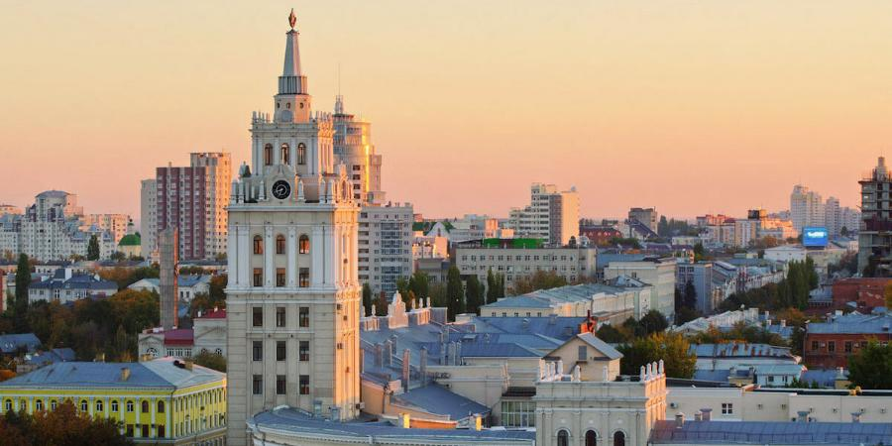
Знаю ли я достопримечательности города Воронежа?

Slide 2
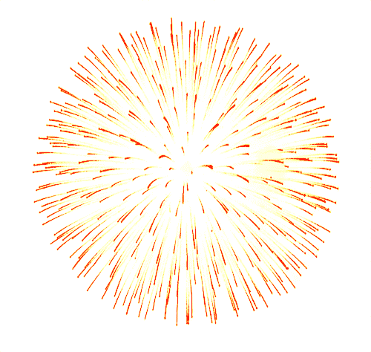
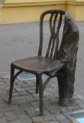
Фрагмент какого памятника изображен и где он расположен.
неверно
Памятник "Неизвестный стул“
ул. Платонова
верно
Памятник Незнакомке ул. Плехановская напротив д.41.
неверно
Памятник «Старинный табурет»
ул. Пушкинская, д.41
Попробуй ещё раз!
Попробуй ещё раз!

Slide 3
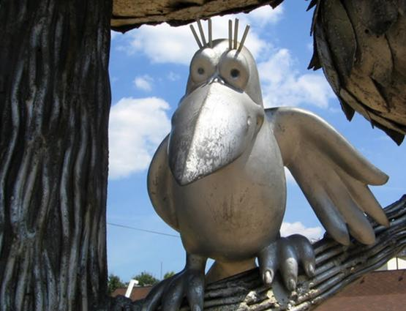
Фрагмент какого памятника изображен и где он расположен.
верно
Памятник котенку с улицы Лизюкова. ул. Лизюкова
неверно
Памятник Ивану Андреевичу Крылову ул. Лизюкова
неверно
Памятник котенку.
ул. Хользунова
Попробуй ещё раз!
Попробуй ещё раз!

Slide 4
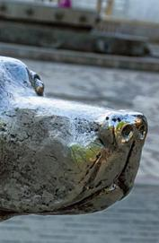
Фрагмент какого памятника изображен и где он расположен.
неверно
Памятник Преданному другу. Проспект Революции
верно
Памятник Белому Биму Чёрное Ухо. Проспект Революции, перед Театром кукол «Шут».
неверно
Памятник Собакам-поводырям.
Проспект Революции, перед Театром юного зрителя
Попробуй ещё раз!
Попробуй ещё раз!

Slide 5
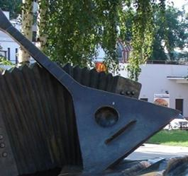
Фрагмент какого памятника изображен и где он расположен.
верно
Памятник музыканту и
фольклористу М. Е. Пятницкому. Проспект Революции,
в сквере у Дома офицеров.
неверно
Памятник музыкальным инструментам. Проспект Революции, в Петровском сквере.
неверно
Памятник «Играй гармонь»,
ул. Ленина
Попробуй ещё раз!
Попробуй ещё раз!

Slide 6
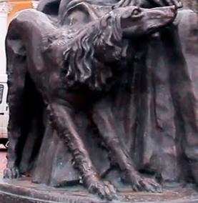
Фрагмент какого памятника изображен и где он расположен.
верно
Памятник Ивану Алексеевичу Бунину. В Бунинском сквере на перекрёстке улиц Плехановская и Орджоникидзе.
неверно
Памятник охотникам,
ул. Плехановская, 41
неверно
Памятник Неизвестной собаке.
В Бунинском сквере на
перекрёстке улиц
Плехановская и Орджоникидзе.
Попробуй ещё раз!
Попробуй ещё раз!

Slide 7
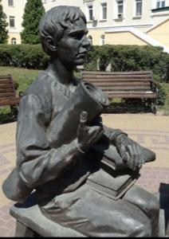
Фрагмент какого памятника изображен и где он расположен.
верно
Памятник преподавателю и студенту.
ул. 20-летия Октября, 84.
неверно
Памятник студенчеству.
ул. 25-летия Октября, 84.
неверно
Памятник ученику.
ул. 9 Января, 84.
Попробуй ещё раз!
Попробуй ещё раз!

Slide 8
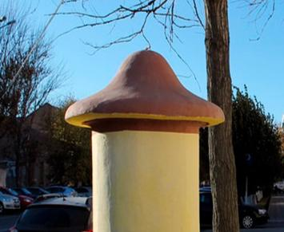
Фрагмент какого памятника изображен и где он расположен.
неверно
Памятник Старинный киоск,
на перекрестке улиц Пушкинской и 9 Января
верно
Старая афишная тумба,
на перекрестке улиц Пушкинской и 9 Января
неверно
Памятник Гриб, на перекрестке улиц Плехановской и 9 Января
Попробуй ещё раз!
Попробуй ещё раз!

Slide 9
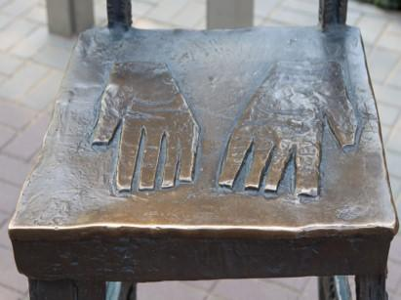
Фрагмент какого памятника изображен и где он расположен.
неверно
Памятник именному стулу.
пл. Ленина,1.
верно
Стул от жлобства или лечебный. пл. Ленина,1.
неверно
Памятник 12 стульев. пл. Детей,1.
Попробуй ещё раз!
Попробуй ещё раз!

Slide 10
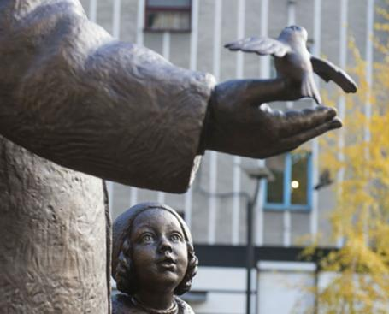
Фрагмент какого памятника изображен и где он расположен.
неверно
Памятник Воробью.
Ул. Карла Маркса, напротив гимназии им Н. Г. Басова
неверно
Памятник "Дедушка и внучка". Ул. Карла Маркса, напротив старинного дома, где жила семья.
верно
Памятник С.Я. Маршаку.
Ул. Карла Маркса, напротив старинного дома, где поэт жил с семьёй.
Попробуй ещё раз!
Попробуй ещё раз!

Slide 11
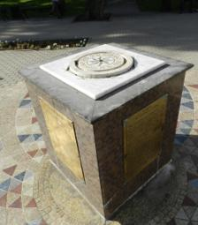
Фрагмент какого памятника изображен и где он расположен.
верно
Памятник Солнечные часы. Проспект Революции,
в Петровском сквере.
неверно
Памятник времени. Проспект Революции, у Дома офицеров
неверно
Памятник «Утекающее время». Проспект Революции,
в Петровском сквере.
Попробуй ещё раз!
Попробуй ещё раз!

